Slide 1
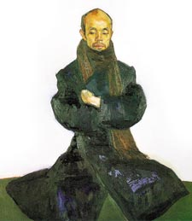
新詩選
剎那
周夢蝶
席德進油畫名作，描繪周夢蝶，作於一九七二年。

Slide 2
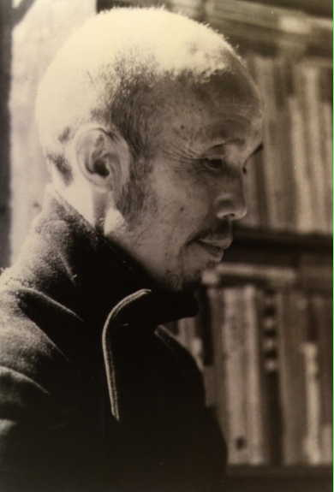
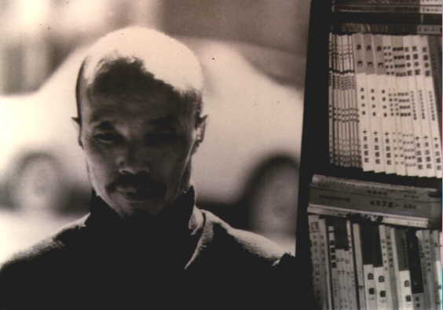
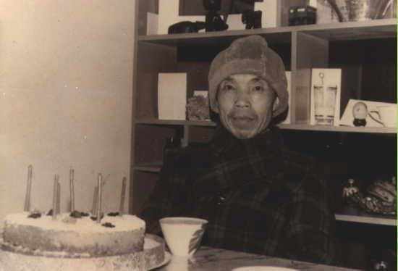
剎那 周夢蝶
周夢蝶攝於五十三歲生日

Slide 3
筆名「夢蝶」的典故
莊周在夢中化為蝴蝶，在天地間遨遊，不知莊周是誰。醒來，發覺自己仍是莊周，後以「莊周夢蝶」比喻人生變幻無常。(p.13筆記)
此典出於《莊子‧齊物論》(p.13筆記)最後的一段：「昔者莊周為胡蝶，栩栩然胡蝶也，自喻適志與！不知周也。俄然覺，則蘧蘧然周也。不知周之夢為胡蝶，胡蝶之夢為周與？周與胡蝶，則必有分矣。此之謂『物化』（指物我界限消解，萬物融化為一）」。

Slide 4
題解
出處
本詩選自《還魂草》。
背景
作者在這本詩集的寫作時期 ，單純的賣書、談詩、讀《莊子》和《佛經》等書，經濟狀況雖然困頓，精神生活卻非常富足，詩中經常閃爍其生命哲思。

Slide 5
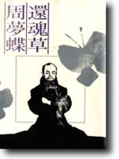
《還魂草》詩集首頁引張愛玲的句子：『每一隻蝴蝶，都是一朵花底鬼魂，回來尋訪它自己』。(p.12筆記)

Slide 6
題意
剎那，為梵語的譯音，用來表示時間的短暫，在詩中指「現在」這個時間點，相對於永恆，剎那稍縱即逝，確實非常短暫。作者在這首詩中，就時空觀點上，設定奇特的對比：剎那竟可停駐成永恆，個體竟能將地球放入胸懷。這樣的小大之辨，來自人心的一種情感—「愛」，「愛」可破除一切束縛。詩的語言簡單清晰，卻充滿哲思。

Slide 7
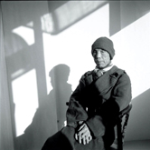
作者：周夢蝶
周夢蝶，本名周起述，河南省淅川縣
人，民國十年生。師範學校肄業，曾擔任圖
書管理員、小學教員等
工作。
來臺後，民國四
十八年開始於臺北市
武昌街擺書攤維生，
主要賣詩集等文史書
籍，吸引當時許多嚮
往文學的年輕人，直到六十九年因胃疾而結束。現專事讀書、寫作。

Slide 8
沉浸古書天地的青少年階段
周夢蝶是遺腹子，由母親辛苦撫養長大。從小在私塾唸書，背誦《四書》、《古文觀止》等，奠立良好古文基礎。中學時閱讀範圍擴至《昭明文選》、《水滸傳》等，其中最喜歡《紅樓夢》。
民國三十二年因師範學校遷回開封而輟學。三十六年進入宛西鄉村師範學校，同年加入國民黨青年軍，三十七年隨軍來臺。
周夢蝶在十七歲就成了家，育有二男一女，均留在大陸，一人隻身來臺。

Slide 9
明星咖啡屋前的擺書攤時期
來臺後，於臺北市武昌街明星咖啡屋前擺書攤維生，賣冷門的詩集詩刊、文史、佛禪書籍，吸引當時許多嚮往文學的年輕人，許多人不是來買書的，而是來與他談話的，瞻仰「孤獨國王」的尊容。
樓上的明星咖啡屋是當時文人詩人的聚集地，許多畫家、詩人、小說家、雜誌負責人、舞蹈家等，如黃春明、白先勇、林懷民、侯孝賢(p.13筆記)等人，都曾來此聚談、創作，周夢蝶因此結識了不少好友。一直到六十九年因胃疾而結束。

Slide 10
除了擺書攤，周夢蝶還幹過一個奇怪的職業──守墓。有一年朋友為他找到「最適合他性格」的工作，他的朋友認為周夢蝶既好靜又喜歡讀書，慫恿他走馬上任：「工作很簡單，只要晚上睡覺不關燈就成」，就這樣在六張犁荒山上看守公墓。孤伶伶的山上只有他一個人一間房子，面對纍纍荒塚，夜來風聲呼呼，犬吠狼嚎，想入睡都不容易。周夢蝶寫過守墓者，寫過以聊齋女鬼為主角的詩，想來都跟這次經驗有關。

Slide 11
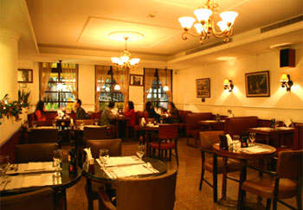
明星咖啡屋

Slide 12
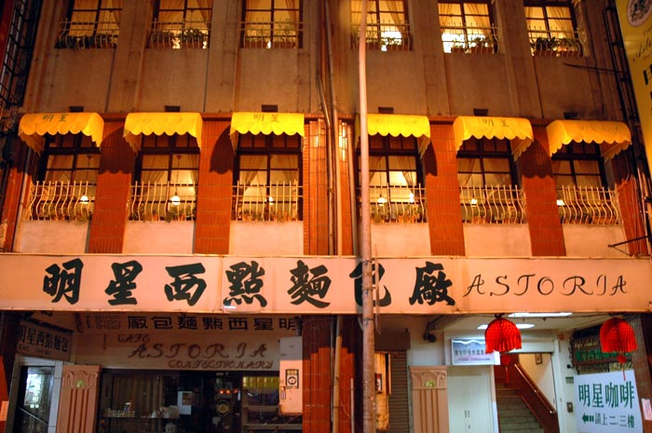
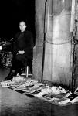
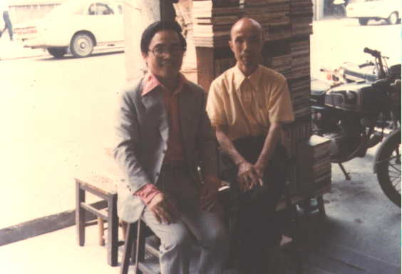
周夢蝶擺書攤
周夢蝶與王潤華合影於武昌街書攤

Slide 13
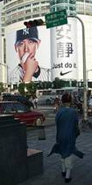
退休後的隱士生活
退休後周夢蝶過著隱士生活，大部分的時間都在新店住處讀書、寫詩，生活清簡，不曾間斷詩的創作。
步行街頭的周夢蝶背影

Slide 14
他大部分的時間都在住處讀書、寫詩，生活極其清簡，心靈卻非常豐盈。他清晨即起，每天用瘦金體工筆細字，在稿紙上仔細謄寫，一撇一畫，不僅用心也用力氣。許多人看見周夢蝶純然如造化般的詩句，都以為他下筆如行雲流水，殊不知他寫作的過程是一改再改，手稿直要改到面目全非，每一字都彷彿天生如此自然才滿意。即使是一封寫給友人的信，也是改得面目全非，周夢蝶連一封信都要如此求全，可以想見他寫詩時是如何以性命相待，不達完美絕不示人的慎重了。

Slide 15
周夢蝶的「慢」也是文壇有名的，他堅持「慢工出細活」的原則，曾五個月寫成一首十行左右的短詩，這還是他創作力旺盛的時期。而「好雪，片片不落別處」一詩則醞釀十五年，花兩年多寫成，其中又修改了兩次才發表，前後費了二十年的工夫。周夢蝶的兩本詩集十三朵白菊花和約會，也是眾人引頸盼了又盼才終於現身。而它們距離前一本詩集還魂草居然已隔三十七年。

Slide 16
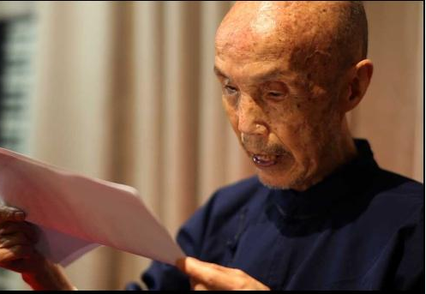
儘管已九十歲了，現在許多新詩文藝活動的會場上，仍可見到他的身影，乾瘦的身子，一襲灰色或青色長袍，一根拐杖，飄然來去。

Slide 17

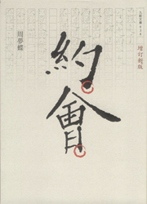
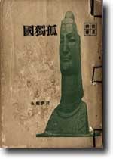
文學探究
周夢蝶書影

Slide 18
文學特色
周夢蝶性格孤僻、沉默寡言，由於其處女詩集名是《孤獨國》，因此人們稱他為「孤獨國王」(筆記)；又由於他寫詩精雕細琢、苦苦吟思，詩中充滿禪味，眾人又給他一個「苦僧詩人」(筆記)的別號。
著名的古典詩學學者葉嘉瑩先生，曾為其寫書序：「周先生乃是一位以哲思凝鑄悲苦的詩人，……如此「於雪中取火且鑄火為雪」的結果，其悲苦雖未嘗得片刻之消融，而卻被鑄煉得瑩潔而透明。」

Slide 19
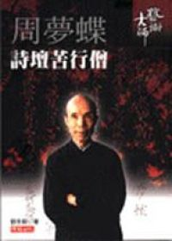
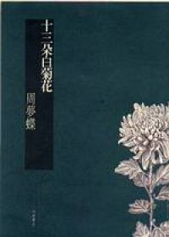
詩作主題
其詩主題約有六類：
「愛情的滄海」
「生命的觀照」
「遙遠的思慕」
「雪火的矛盾」
「剎那與永恆」
「禪意與悟境」

Slide 20
詩風演變
詩風演變歷程可分為三期：
  孤獨國時期：苦悶冥想，表現寧靜孤絕之美。
  還魂草時期：喜禪用典，特重意象而持續一味的情苦。
  約會與十三朵白菊花時期：顯見詩人將詩的禪境轉為生命悟境的成熟，風格漸趨空靈飄逸，幽深靜謐，蘊含無窮趣味。

Slide 21
形式特點
一、充滿音樂性：
善於從自然的節奏中去把握情緒的律動，不拘泥於外在固定整齊的形式，充滿音樂氣息。
二、活用典故：
周詩裡有許多佛經典故和中國文學典故，然而並無堆砌或艱深之感，常令人感覺耳目一新。

Slide 22
例如：以王維「行到水窮處」為題的詩，他說「行到水窮處／不見窮，不見水—／卻有一片幽香／冷冷在目，在耳，在衣。」
轉化困處為自在之境，並將感官擴大為多樣的感受，趣味十足。

Slide 23
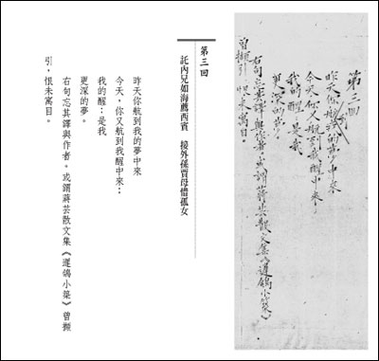
周夢蝶《不負如來不負卿》作品內頁

Slide 24
獲獎紀錄
民國五十六年：中國文藝協會新詩特別獎
民國五十八年：笠詩社第一屆詩獎「詩創作獎」
民國七十八年：第二屆中央日報文學獎特別成就獎
民國八十六年：第一屆國家文藝獎文學類獎
民國八十八年：中國詩歌藝術學會第四屆詩歌藝術貢獻獎

Slide 25
國家文藝獎文學獎評審贊詞
周夢蝶的作品無論思想內容及藝術形式，均能體現東方文化精髓，與中國美學的風貌，將禪理與道家的精神，融入閎遠深沉的詩作之中。另外還指出：周夢蝶人格風格高度統一，文學哲學渾然一體，建構出一個完整的心靈世界。

Slide 26
余光中詩作──孤獨國
孤獨是國，比臺北市大，比臺北市小
垂眉，盤坐，無視於許多鞋
許多鞋踩過我的國界，留下塵埃
我的鞋卻泊著，喏，就在足前
有一種野渡無人的姿態
【簡析】余光中以周夢蝶的第一冊詩集孤獨國為詩題，除了表明這首詩為周夢蝶而寫的，也說明了周夢蝶的生活是以孤獨為國界，這首詩正是周夢蝶的寫照。從詩中，我們可以了解：現實是狹窄的，精神則是廣闊的，一切紛擾昇華以後，都將歸趨寧靜，詩人周夢蝶的精神境界超脫於生活的層面之上。

